Slide 1


COSMOPHARMa

Slide 2
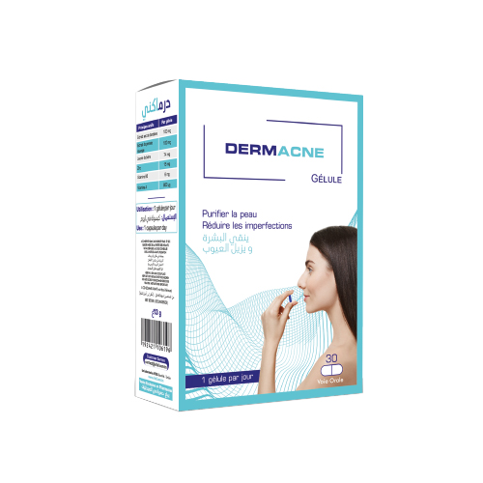

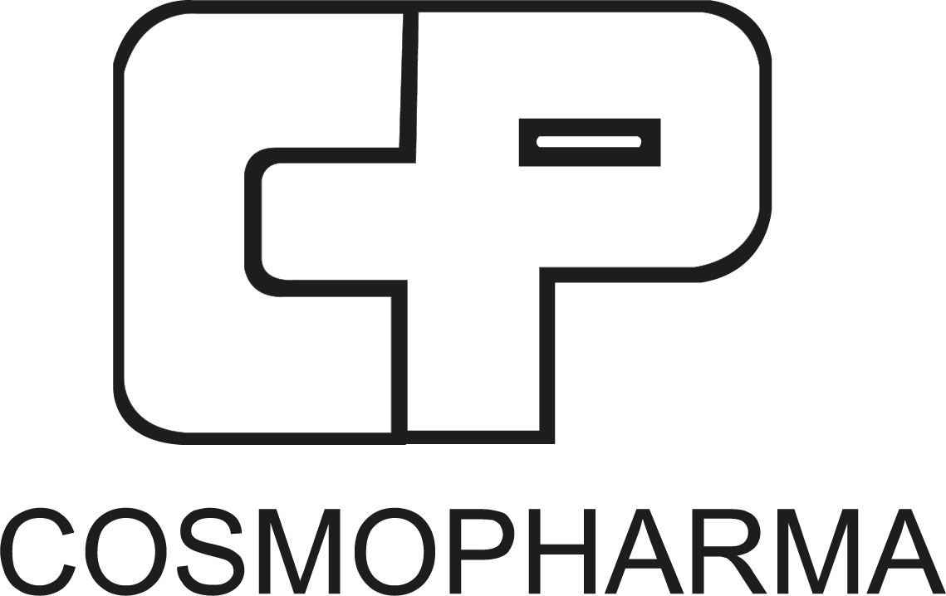
INDICATIONS
Assainie et purifier la peau en profondeur
Elimine les imperfections cutanées dûes à l'acné
Réduit l’excés de sécrétion du sébum
Apaise l’intensité de l’inflammation des lésions acnéiques
Favorise la cicatrisation et la répation dermique
DERMACNÉ GÉLULE
COMPOSITION PAR GÉLULE
100 mg de Extrait sec de Bardane (Arctium lappa)
100 mg de Extrait sec de Pensée sauvage (Viola tricolor)
74 mg de Levure de bière (Saccharomyces cerevisae)
66 mg de Sulfate de Zinc
6 mg de Vitamine BS
800 µg de Vitamine A
30
POSOLOGIE
Gélules
âge | MATIN | MIDI | SOIR
Adulte | 1 gélule | - | -

Slide 3
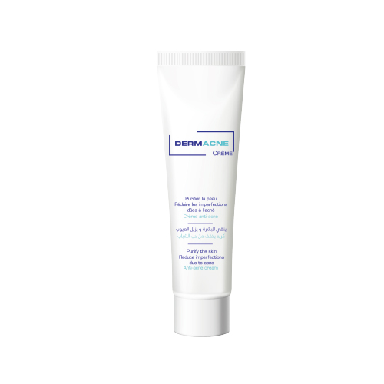
DERMACNÉ CRÈME
INDICATIONS
Purifier et hydrater la peau en profondeur
Réduire les imperfections cutanées
Soigner la peau acnéique
COMPOSITION
Beurre de Karité (Butyrospermum parkii)
Huile d'amande douce (Prumus amygdalus)
Vitamine A
Acide salicylique
Sulfate de zinc
45 gr
CONSEILS D'UTILISATION
âge | UTILISATION
Adulte | Appliquer une noisette de crème sur une peau préalablement nettoyée.

Slide 4
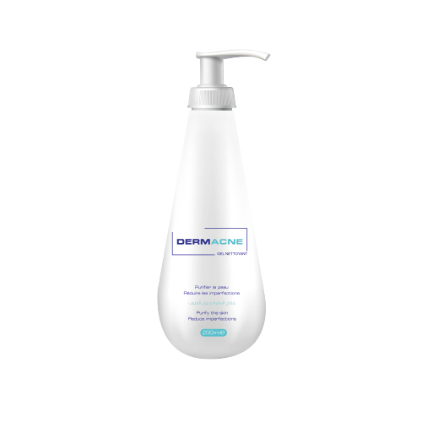

INDICATIONS
DERMACNÉ GEL NETTOYANT
Assainie et purifie la peau en profondeur
Elimine les imperfections cutanées des peaux
grasses à tendance acnéique
Nettoie en profondeur la peau tout en respectant son équilibre naturel.
Élimine l’excès de sébum
Contribue à réduire les irritations et les rougeurs grâce à ses actifs apaisants.
Prépare la peau aux soins suivants tout en maintenant son hydratation et sa barrière cutanée.
COMPOSITION
Gel d'aloès Vera (Aloes vera)
Acide salicylique
Huile d'argon (Argania spinosa)
Sulfate de zinc
Huile essentielle arbre à thé (Mélaleuca alternifolia)
200 ml
CONSEILS D'UTILISATION
âge | UTILISATION
Adulte | Faire mousser avec un peu d'eau et appliquer sur le visage en massant doucement Rincer abondamment.

Slide 5
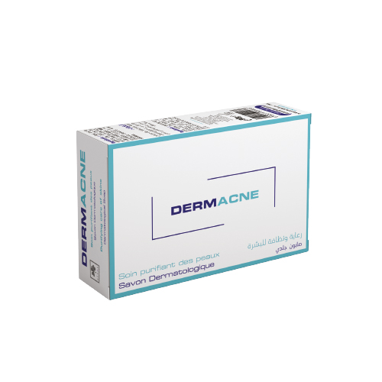
DERMACNÉ SAVON
INDICATIONS
Soins apaisants anti inflammatoires exfoliants des peaux acnéiques
COMPOSITION
Extrait sec de romarin (Rosmarinus officinalis)
Huile essentielle d'arbre à thé (Mélaleuca alternifolia)
Acide salicylique
90 gr
CONSEILS D'UTILISATION
âge | UTILISATION
Adulte | Usage quotidien

Slide 6
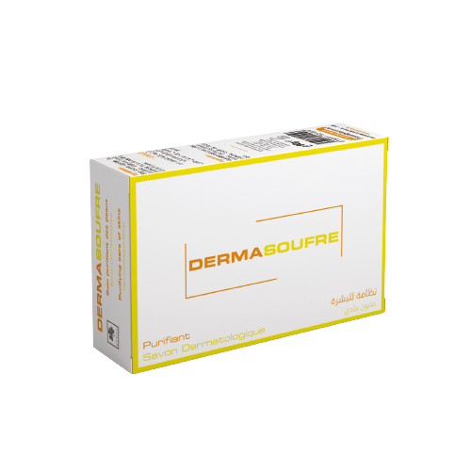
DERMASOUFRE
INDICATIONS
Apaise et accélère la réparation de la peau
Hygiène et soin des peaux grasses à tendance acnéiques
COMPOSITION
Soufre
CONSEILS D'UTILISATION
90 gr
âge | UTILISATION
Adulte | Usage quotidien

Slide 7
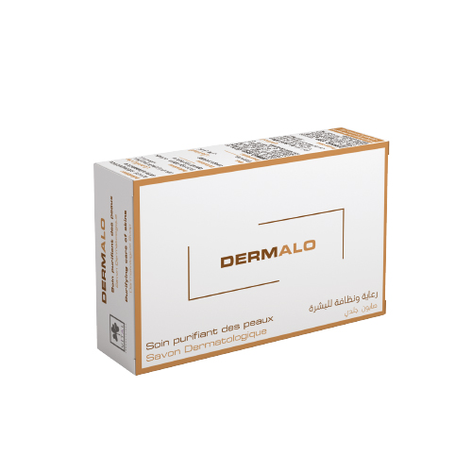
DERMALO
INDICATIONS
Apaise et accélère la réparation de la peau
Soin purifiant, antiseptique
COMPOSITION
Acide salicylique
Huile de cade
CONSEILS D'UTILISATION
90 gr
âge | UTILISATION
Adulte | Usage quotidien

Slide 8
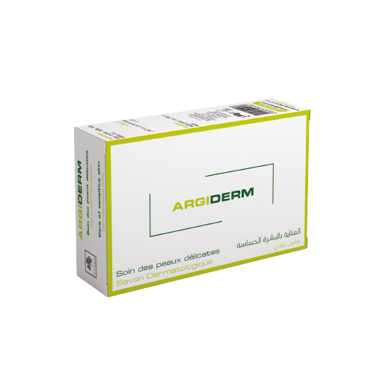
ARGIDERM
INDICATIONS
Soin et traitement des peaux très sensibles
COMPOSITION
Argile
Huile d'olive
Miel
CONSEILS D'UTILISATION
90 gr
âge | UTILISATION
Adulte | Usage quotidien

Slide 9
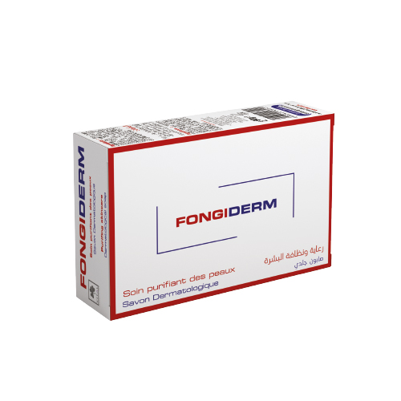
INDICATIONS
FONGIDERM
Savon antifongique
COMPOSITION
Huile de noix de coco (Cocos nucifera)
Gel d'aloès Vera
Huile essentielle d'arbre à thé (Mélaleuca alternifolia)
Huile essentielle de lavande (Lavandula angustifolia)
Chlorure de Benzalkonium
Huile de nigelle (Nigella sativa)
CONSEILS D'UTILISATION
90 gr
âge | UTILISATION
Adulte | Usage quotidien : appliquer sur la peau humide et frotter doucement puis rincer abondement à l'eau et sécher les mains avec une serviette

Slide 10
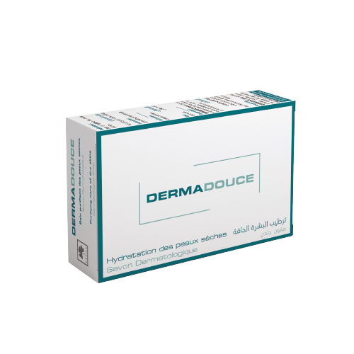
DERMADOUCE
INDICATIONS
Soin et hygiène des peaux sèches
COMPOSITION
Huile d'amande douce
CONSEILS D'UTILISATION
90 gr
âge | UTILISATION
Adulte | Usage quotidien

Slide 11
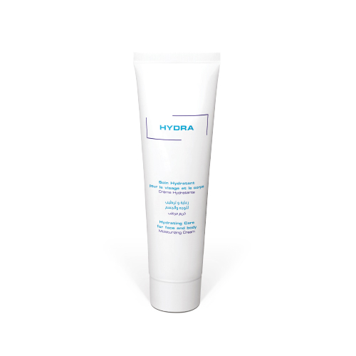
INDICATIONS
HYDRA
Hydratation en profondeur de la peau
Nutrition de la peau
Adoucissement de la peau
Assouplissement de la peau
Régénération et cicatrisation cutanée
COMPOSITION
Beurre de karité
Huile d'amande douce
Huile essentielle de lavande
CONSEILS D'UTILISATION
90 gr
âge | UTILISATION
Adulte | Usage quotidien

Slide 12
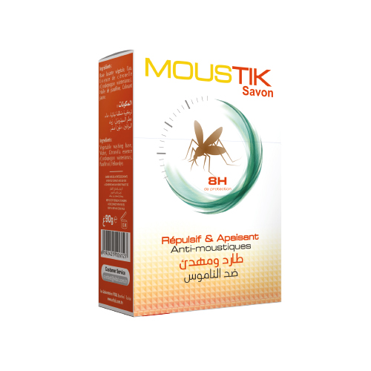
MOUSTIK SAVON
INDICATIONS
Répulsif & protège contre les piqûres d'insectes
Soulage et apaise les piqûres d'insectes
COMPOSITION
Essence de citronnelle(Cymbopogon winterianu)
CONSEILS D'UTILISATION
90 gr
âge | UTILISATION
Adulte et enfant | Appliquer sur la peau et frotter doucement

Slide 13
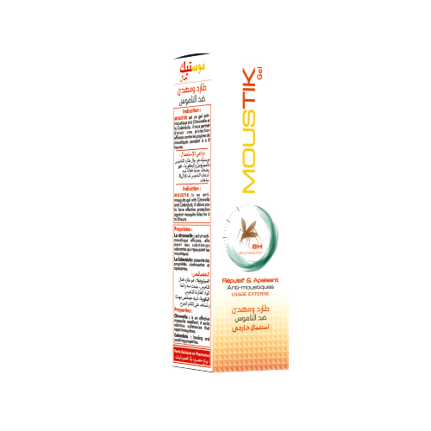
MOUSTIK GEL
INDICATIONS
Répulsif & protège contre les piqûres d'insectes
Soulage et apaise les piqûres d'insectes
COMPOSITION
Essence de Citronnelle (Cymbopogon winterianu)
Extrait glycolique de Calendula (Calendula oflïcinalis)
CONSEILS D'UTILISATION
55 gr
âge | UTILISATION
Adulte et enfant | Appliquer sur la peau et frotter doucement

Slide 14
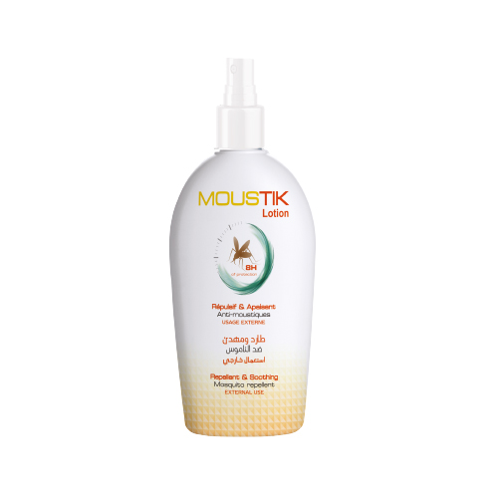
MOUSTIK LOTION
INDICATIONS
Essence de Citronnelle (Cymbopogon winterianu)
Extrait glycolique de Calendula (Calendula oflïcinalis)
COMPOSITION
Gel d'Aloès Vera
Essence de Citronnelle (Cymbopogon winterianu)
Extrait sec d'Arnica (Arnica montana)
CONSEILS D'UTILISATION
âge | UTILISATION
Adulte et enfant | Appliquer sur la peau et frotter doucement
125 ml

Slide 15
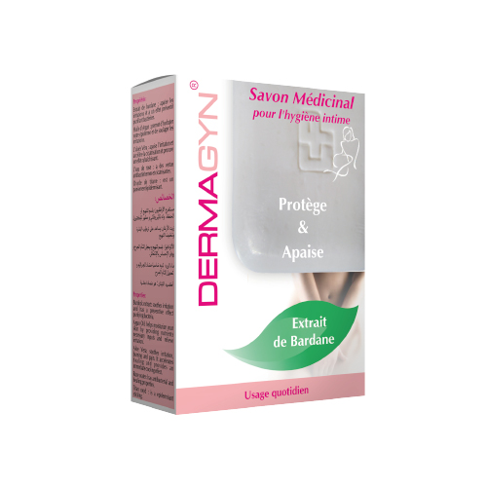
INDICATIONS
DERMAGYN SAVON
Protège et apaise l'irritation
Hygiène intime au quotidien
Procure fraicheur et confort tout au long de la journée
PH adapté à la flore vaginale
COMPOSITION
Aloès Vera
Glycérine
Huile essentielle de Lavande (Lavandula angustifolia)
Extrait sec de Bardane (Arctium lappa)
Huile d'Argan
CONSEILS D'UTILISATION
90 gr
âge | UTILISATION
Adulte | Lavage quotidien : appliquer sur la peau humide, laisser quelques minutes, rincer soigneusement

Slide 16
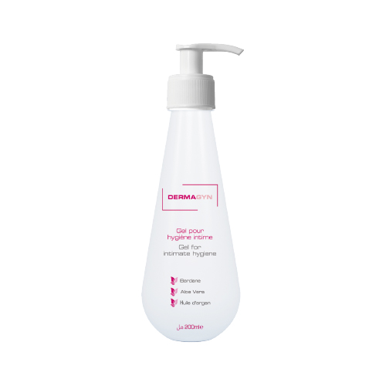
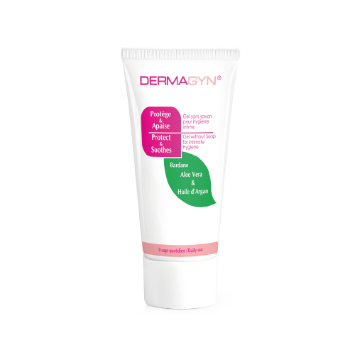
INDICATIONS
DERMAGYN GEL
Protège et apaise l'irritation
Hygiène intime au quotidien
Procure fraicheur et confort tout au long de la journée
PH adapté à la flore vaginale
COMPOSITION
Eau de rose
Huile essentielle de Lavande
Aloès Vera
Extrait sec de Bardane (Arctium lappa L.)
Huile d'Argan
CONSEILS D'UTILISATION
90gr
200 ml
âge | UTILISATION
Adulte | Lavage quotidien : appliquer sur la peau humide, laisser quelques minutes, rincer soigneusement

Slide 17
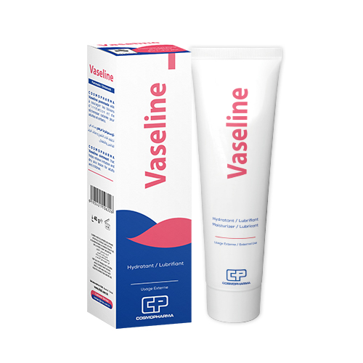
Vaseline
INDICATIONS
Soulage le lésion d’irritation et les sècheresse cutanés des adultes et enfants
COMPOSITION
100% Vaseline
CONSEILS D'UTILISATION
40 gr
âge | UTILISATION
Adulte et enfant | Appliquer une noisette de crème sur une peau préalablement nettoyée

Slide 18
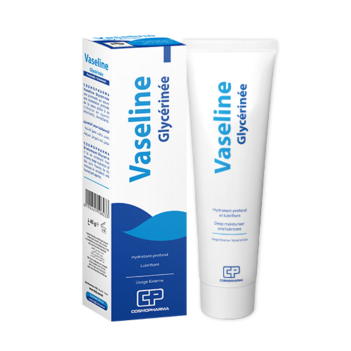
Vaseline Glycérinée
INDICATIONS
Assure une hydratation incontournable de la peau grâce à sa richesse en agents émollients et occlusifs
COMPOSITION
Vaseline blanche
Glycérine
Huile de paraffine
CONSEILS D'UTILISATION
45 gr
âge | UTILISATION
Adulte et enfant | Appliquer la pommade sur toute peau sèche du corps

Slide 19
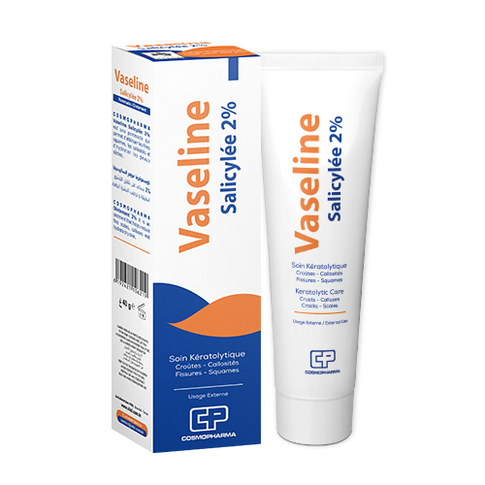
Vaseline Salicylée
INDICATIONS
Atténue les fins squames, les callosités des pieds et des mains, hydrate la peau sèche et la régénère
COMPOSITION
Vaseline blanche
Acide salicylée
CONSEILS D'UTILISATION
40 gr
âge | UTILISATION
Adulte | Appliquer la pommade sur les pieds et les mains présentant des callosités, sur la peau sèche et la peau présentant des squames

Slide 20
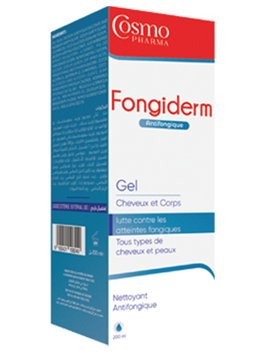
INDICATIONS
FONGIDERM GEL LAVANT
Fongiderm est un gel nettoyant antifongique pour
cheveux et corps, conçu pour offrir une hygiène optimale
tout en prenant soin de la peau et du cuir chevelu.
COMPOSITION
Gel d’aloes vera 11.25 g
Huile de noix de coco(Cocos Nucifera:2.25 g)
Huile essentielle de romarin(Rosmarinus Officinalis:1.13 g)
Huile essentielle d’arbre à thè(Melaleuca Alternifolia:0.45 g)
Huile essentielle de menthe(Mentha piperita:0.45 g)
Huile essentielle de tym(Thymus Vulgaris flower leaf oil:0.23 g)
Huile de Nigelle 0.11 g(Nigelle Sativa seed oil:011g)
CONSEILS D'UTILISATION
Age | UTILISATION
Adulte à partir de 12 ans | Laver délicatement les cheveux et le corps préalablement mouillés puis rincer soigneusement. A utiliser 1 à 2 fois par semaine
200ML

Slide 21
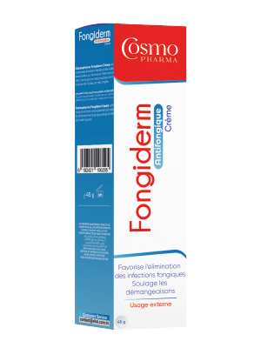
FONGIDERM CREME
INDICATIONS
• Lutte contre les atteintes fongiques superficielles localisées • Renforce l’action antiseptique antiinflammatoire et antifongique • Nettoie en douceur et protège le cuir chevelu & cheveux
45 GR

Slide 22
FONGIDERM CREME
COMPOSITION
Aloès Véra liquide (Aloe barbadensis)
Huile de Noix de coco (Cocos nucifera)
Huile essentielle d’Arbre à thé (melaleuca alternifolia)
Extrait sec de Romarin (rosmarinus officinalis)
Huile essentilelle d’Eucalyptus (Eucalyptus globulus)
Huile essentielle de Gingembre (ZINGIBER OFFICINALIS)
▪Extrait sec de Thé Vert (Camellia sinensis)
▪Extrait sec de Propolis
Extrait sec d’Olivier (olea europaea)
▪Extrait sec d’Ail (allium sativum)
CONSEILS D'UTILISATION
45 GR
Age | UTILISATION
Adulte | 3 applications par jour après un lavage et séchage soigneux de la zone à traiter, Masser jusqu’à pénétration complète de la crème.

Slide 23
INDICATIONS
FONGIDERM est un spray topique naturel
formulé pour soulager, prévenir et traiter les
atteintes fongiques cutanées superficielles
Sa formule synergique 100% naturelle associe
des agents antifongiques, antiseptiques,
antiinflammatoires et cicatrisants, offrant une
double action préventive et curative.
FONGIDERM SPRAY
COMPOSITION
Aloes véra gel (Aloe barbadensis)4.116 g
Vinaigre de cidre2.058 g
Extrait alcoolique de propolis1.2348 g
Huile essentielle d’arbre à thé (Melaleuca alternifolia)1.2348 g
Extrait glycolique de calendula (calendula officinalis) 0.4116 g
Huile essentilelle d’eucalyptus (Eucalyptus globulus) 0.2058 g
Huile essentielle de gingembre (Zingiber officinalis) 0.2058 g
CONSEILS D'UTILISATION
40 ML
Age | UTILISATION
Adulte | Appliquer sur les zones à traiter propres et secs 2 fois par jour sur le coude, pied, sur les ongles, entre les orteils et sur la plante du pied.

Slide 24
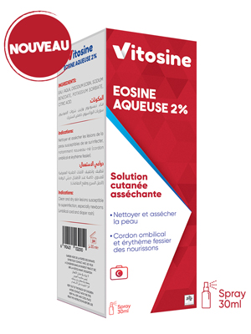
VITOSINE EOSINE AQEUSE 2%
Nettoie et assèche les lésions de la peau susceptibles de se surinfecter, notamment nouveau-né (cordon ombilical et érythème fessier).
INDICATIONS
COMPOSITION
EOSINE AQEUSE 2%
CONSEILS D'UTILISATION
30ML
Age | UTILISATION
Enfant et Adulte | Vaporiser directement sur la partie à assécher. 1 à 2 fois par jour

Slide 25
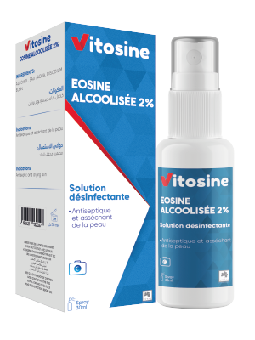
VITOSINE EOSINE ALCOOLISEE 2%
INDICATIONS
Traitement d’appoint pour les affections de la peau.
Antiseptique et asséchant de la peau
COMPOSITION
Eosine aqeuse alcoolisée à 2%
CONSEILS D'UTILISATION
30 ML
âge | UTILISATION
Enfant et Adulte | Vaporiser directement sur la partie à nettoyer et assécher. 1 à 2 fois par jour

Slide 26
Vaseline Salicylée
INDICATIONS
Atténue les fins squames, les callosités des pieds et des mains, hydrate la peau sèche et la régénère
COMPOSITION
Vaseline blanche
Acide salicylée
CONSEILS D'UTILISATION
40 gr
âge | UTILISATION
Adulte | Appliquer la pommade sur les pieds et les mains présentant des callosités, sur la peau sèche et la peau présentant des squames

